Slide 1
登入Gmail

Slide 2
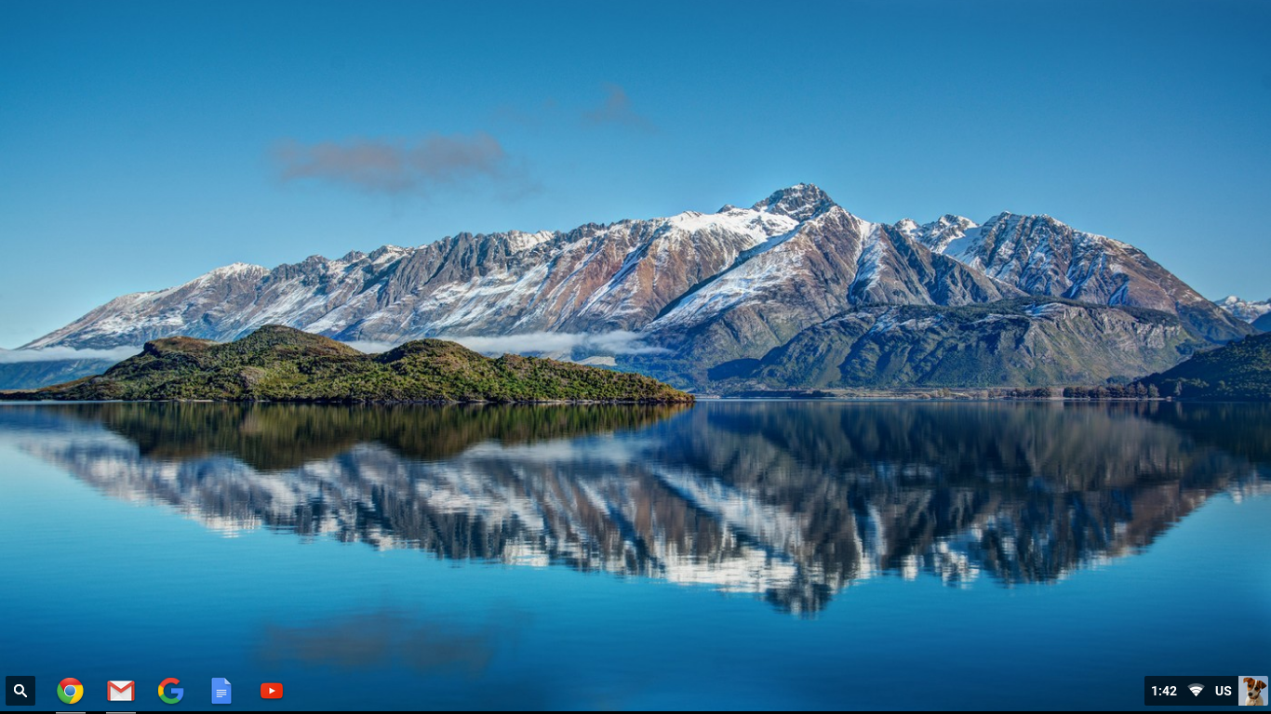
點選左下方「開始」，打開選單

Slide 3
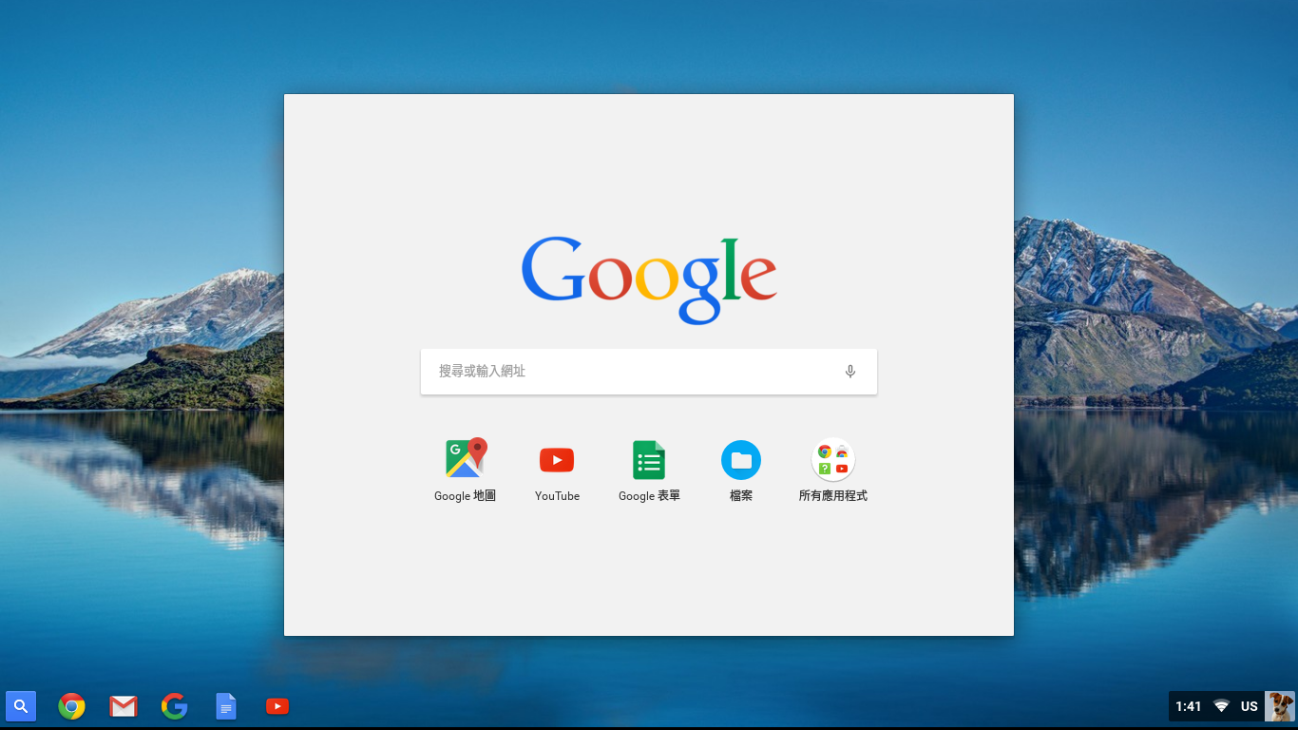
點選「所有應用程式」

Slide 4
點選「Gmail」圖示

Slide 5
打開Gmail

